Slide 1
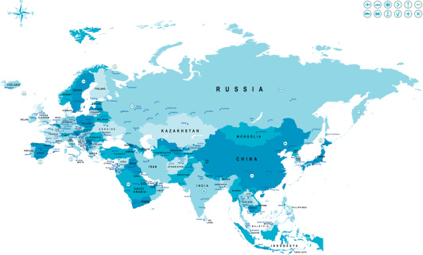

Slide 2
목차
인문한국 사업 통일관련 연구 현황
1. 사업단 소개
2. 연구 아젠다 필요성
3. 연구 아젠다 수행계획

Slide 3
인문학국 사업 통일관련 연구 현황
1. 건국대학교 인문학연구원 – 통일인문학 (2010)
2. 서울대학교 통일평화연구원 – 평화인문학 (2011)
인문 (39)
해외지역 (24)
소외·보호/창의·도전 (4)
국가전략/융복합 (3)

Slide 4
HK+국가전략사업단 소개

Slide 5
사업단 소개
국제지역연구센터
한국외국어대학교를
대표하는 Think Tank:
14개 산하
지역 및 정책 연구소
1종의 ESCI & SCOPUS 등재학술지(영문)
– International Area Studies Review
1종의 KCI 등재학술지
(국문) - 국제지역연구
1종의 일반학술지
(다국어)
- 문화와 세계

Slide 6
한국외국어대학교 통일강좌
한국외국어대학교 정치외교학과
(사) 전국대학통일문제연구소협의회
“대학생을 위한 통일강좌＂ 운영
전공 – 정치학 프로세미나 과목 – 수강생 70명

Slide 7
사업단 소개
인문한국플러스(HK+) 지원사업 국가전략분야
한국연구재단 제시 Top-Down 아젠다:
통합과 소통을 위한 인문학: 한반도 통일을 대비한
인문학적 성찰과 사회통합 방안 모색
사업단 아젠다: 초국적 협력과 소통의 모색
통일환경조성을 위한 북방문화 접점 확인과
문화 허브의 구축

Slide 8
제3차 HK+ 연합학술대회 (2022. 10. 27.)
연구 아젠다의
필요성

Slide 9
연구 아젠다의 필요성
연구팀의 아젠다 해석
한국연구재단 제시 Top-Down 아젠다:
- 통합과 소통을 위한 인문학: 한반도 통일을 대비한
인문학적 성찰과 사회통합 방안 모색
연구팀의 해석에 의한 아젠다 핵심어 추출:
- ‘통일, 인문학, 소통, 사회통합’
아젠다가 요구하는 연구목표에 대한 연구팀의 해석:
- 한반도 통일을 목표로 인문학적 성찰을 통해
통일 기반 환경을 조성하고
통일 이후의 사회통합 방안을 모색할 것

Slide 10
연구 아젠다의 필요성
통일, 통합, 소통
한반도 통일의 문제는
비단 남과 북의 문제일 뿐만 아니라,
가깝게는 한반도를 위요(圍繞)한
주변 열강들과, 멀리는 대륙의 북방에 걸쳐 있는
동북아와 대륙의 모든 행위자들에게
영향을 미칠 수밖에 없는 세계사적 의미를 갖는다.

Slide 11
연구 아젠다의 필요성
통일, 통합, 소통
더불어,
한반도 내부의 다양한 구성원들인
국가행위자와 비국가행위자,
심지어 비인간 행위자에 이르기까지
이들 모든 구성원들의
통합과 소통을 요구한다

Slide 12
연구 아젠다의 필요성
연구 목표
초국적 협력과 소통
북방 문화
새로운 문명
공동체의 창발
통일 환경 조성
문화 허브
통일 환경 조성을 위한 북방 문화 접점 확인과 문화 허브의 구축

Slide 13
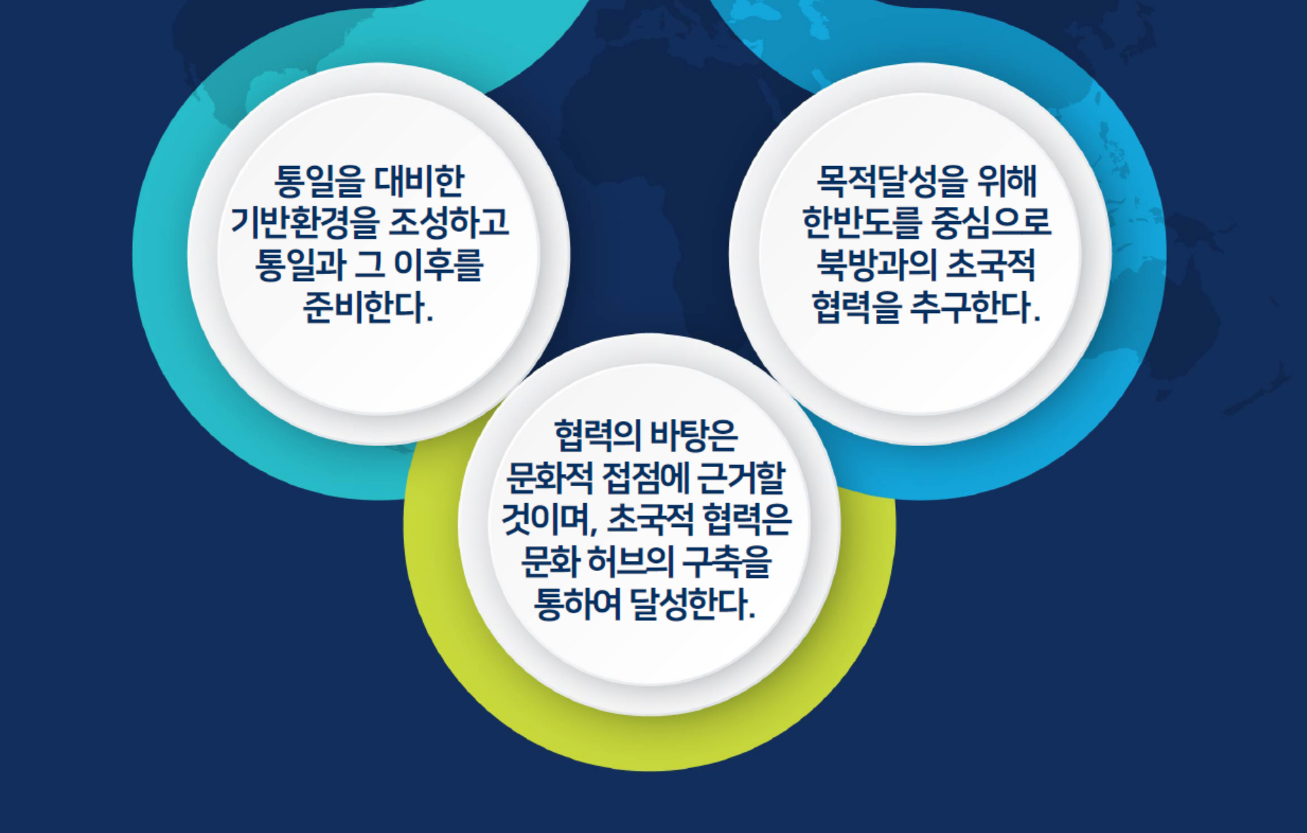
연구 아젠다의 필요성
연구 목표

Slide 14
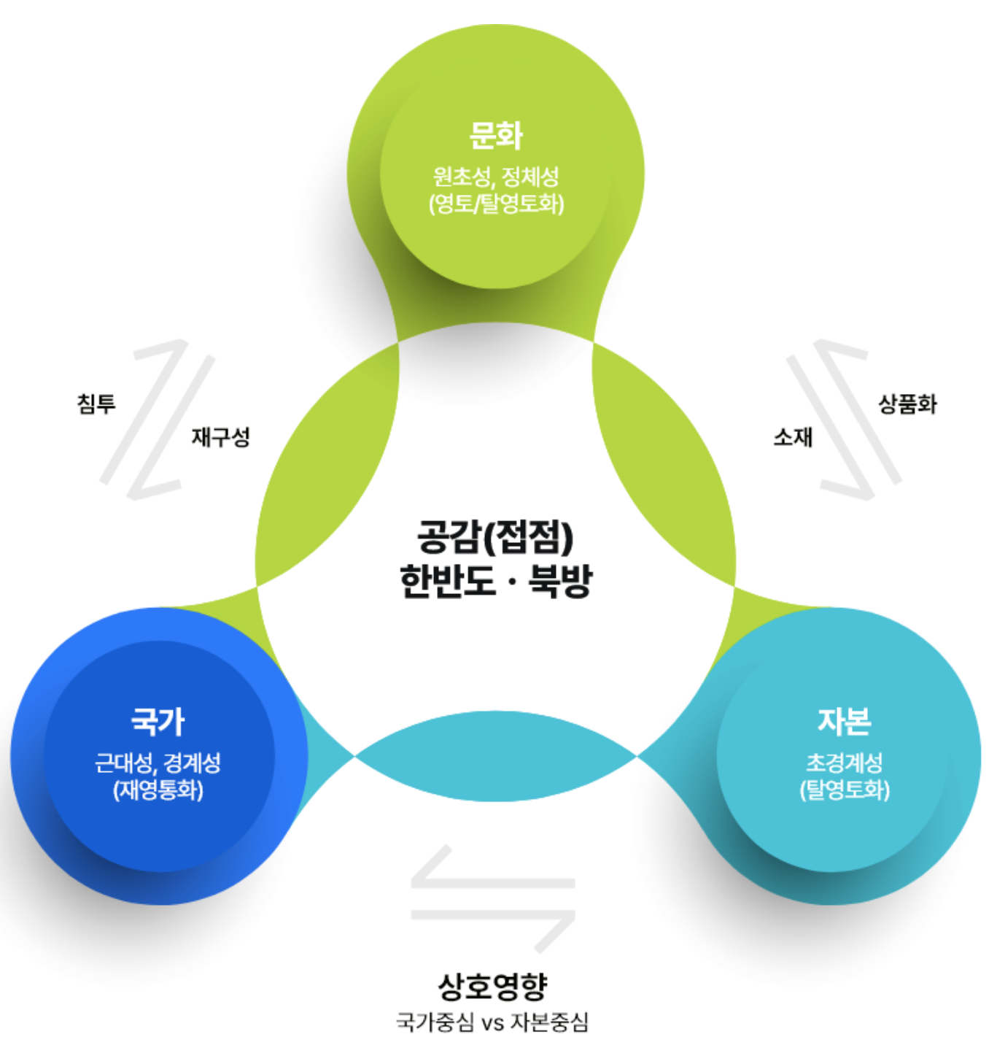

Slide 15
연구 아젠다의 필요성
한반도 북방 문명 공동체
본 연구의 대 아젠다
- 초국적 협력과 소통의 모색: 통일 환경 조성을 위한
북방 문화 접점 확인과 문화 허브의 구축
본 연구의 주된 초점
- 통일 환경 조성을 위한 초국적 협력과 소통의 모색
본 연구는 이러한 협력과 소통이
- 문화적 접점을 바탕으로 한 한반도 중심의
문화 허브 구축을 통한
- 새로운 한반도·북방 문명 공동체의 모색을 통해
가능할 것이라는 비전을 제시한다.

Slide 16
연구 아젠다의 우수성
연구 설계 및 디자인
정체성의 파악
접점의 모색과 확인
공감의 창출과 상호성의 추구
협력과 소통을 통한 허브 구축
융합적 문명 창발: 한반도·북방 문명공동체

Slide 17
연구 아젠다의 우수성
연구 목표 및 관계성
한반도·북방
문명 공동체의
창발
신북방정책
통일
역사·문화적
접점 및 문화
허브구축
한반도·북방
문화 허브와
다층 거버넌스

Slide 18
연구 아젠다의 우수성
학제적 및 분과통합적 우수성
역사, 문화
철학
언어,
문학
HK
교수
HK
연구교수
공동연구원
통일,
외교,
국제관계
지역,
정치

Slide 19
연구 아젠다의 우수성
국가정책 반영 가능성과 유용성
문화에 중점을 둔 연성권력, 매력을 통한 접근
‘나와 타자’가 동시에 공유하고 있는 문화적 공통점의 강조
통일 환경 기반 조성을 위한 우호적 지지 세력 구축

Slide 20
연구 아젠다의 우수성
문화적 접점 확인과 확장을 통한 동질감 모색
문화적 접점의 확인과 확장을 통한 문화 허브 구축과
문명 공동체의 창설
문화적 자긍심
문화적 자긍심의 고취와 함양
인문학적 성찰의 중심

Slide 21
제3차 HK+ 연합학술대회 (2022. 10. 27.)
아젠다 수행 계획:
총괄 7년 & 2단계 1년

Slide 22
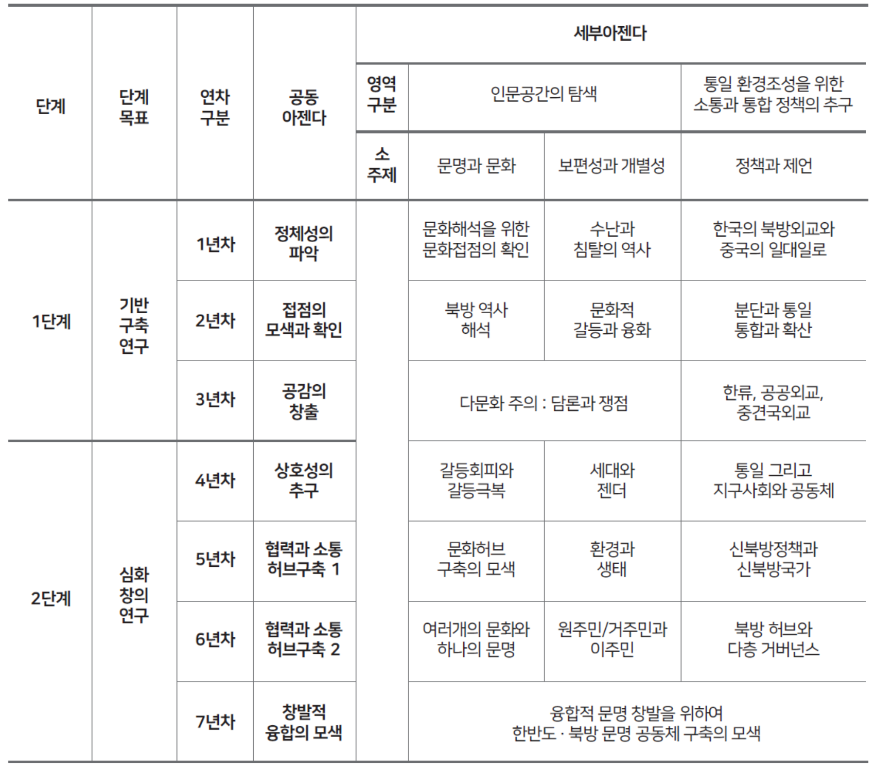
아젠다 수행 계획
총괄 7년 연차별 연구 계획

Slide 23
제3차 HK+ 연합학술대회 (2022. 10. 27.)
사업단 활동

Slide 24
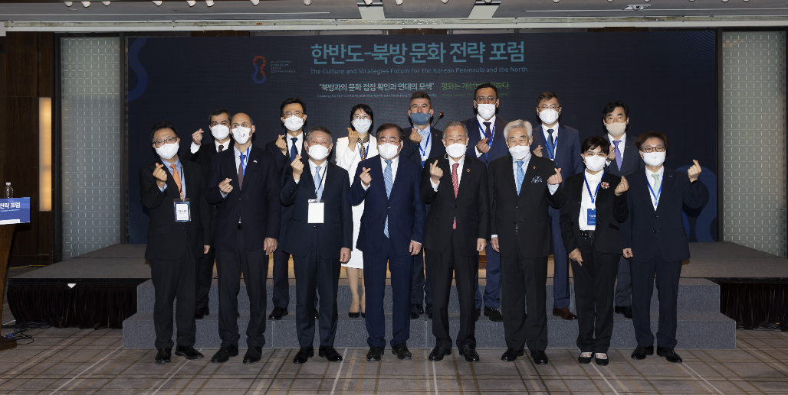
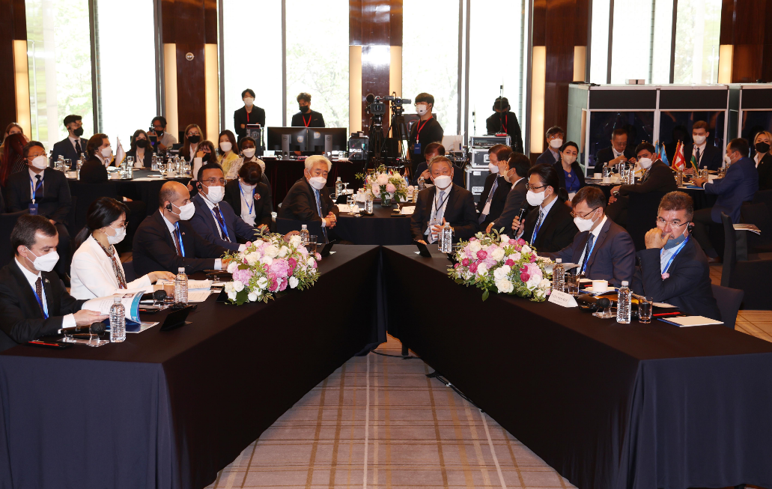
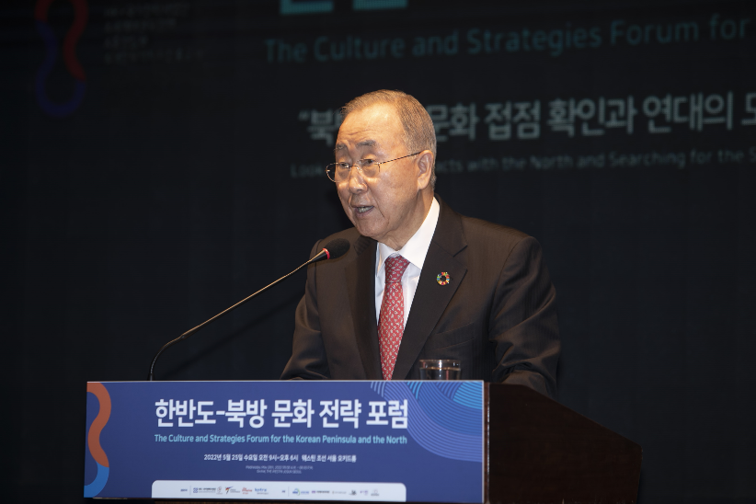
사업단 활동

Slide 25
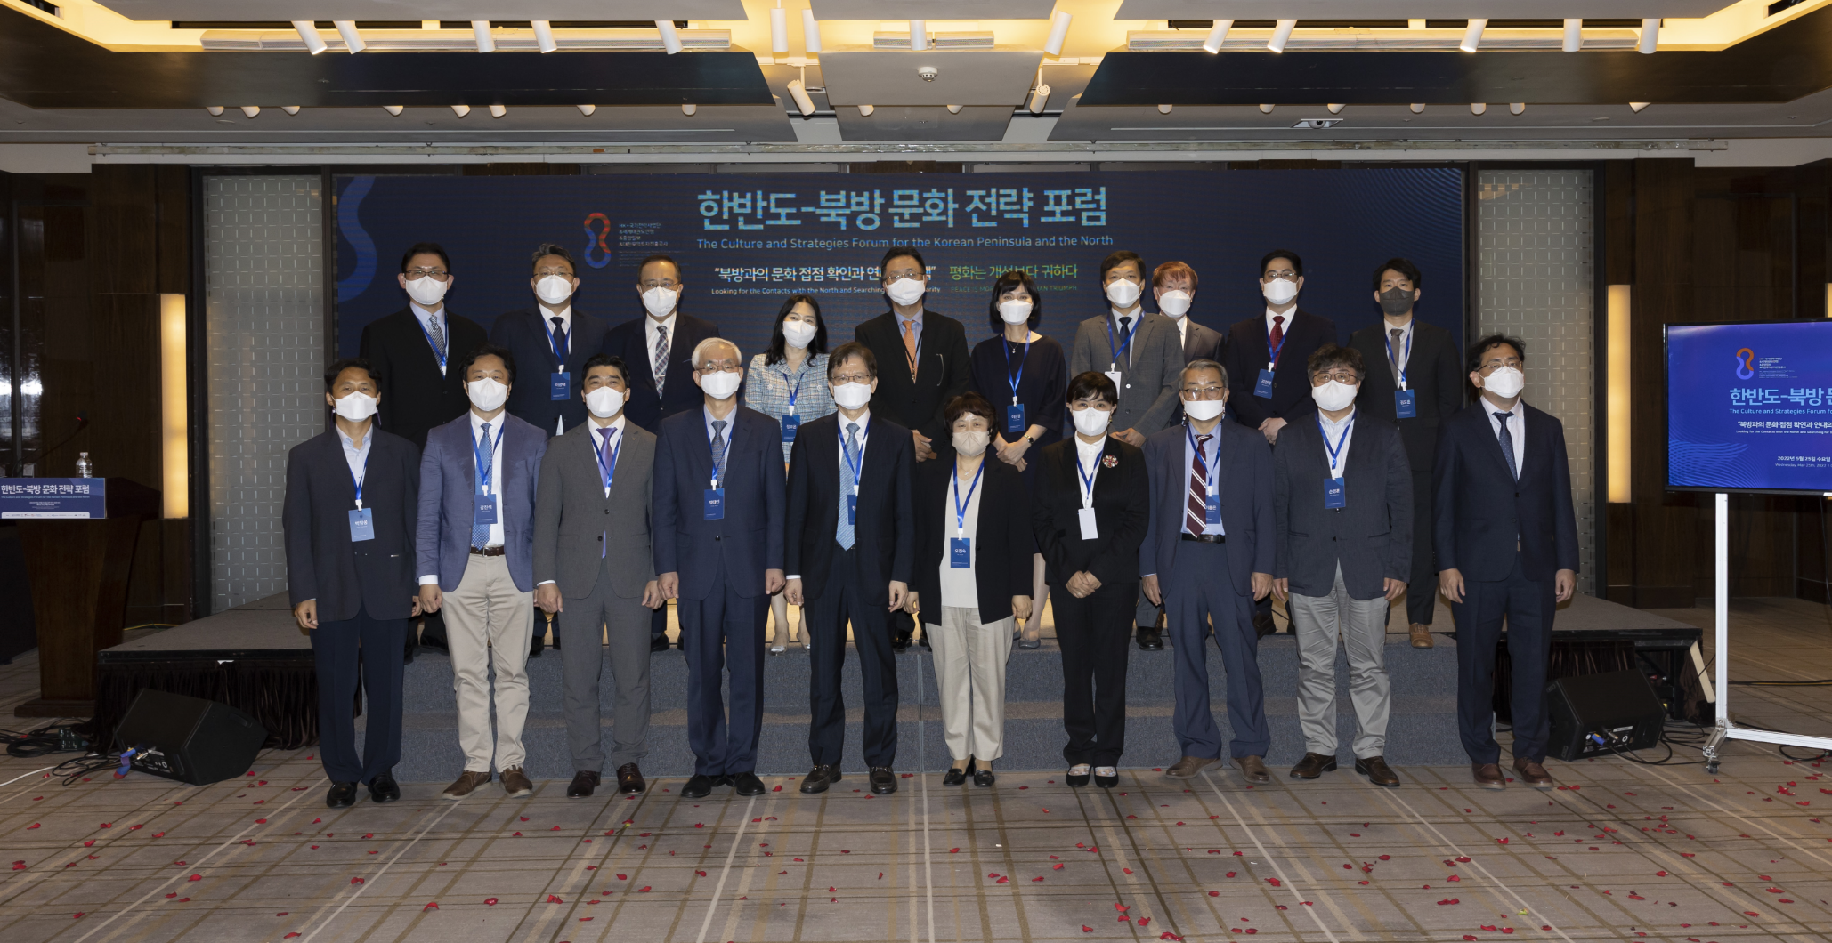
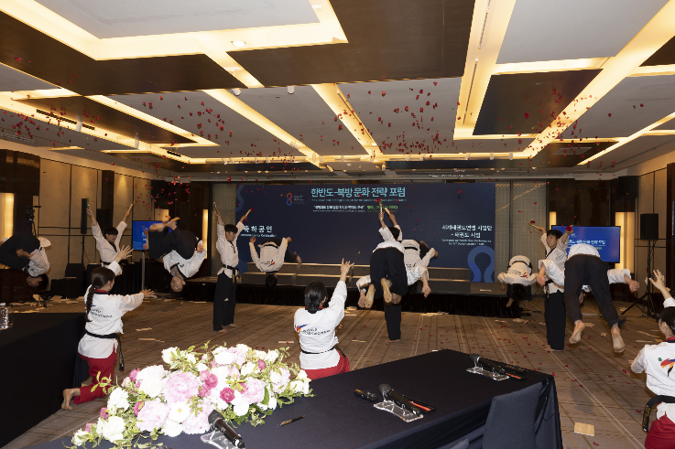
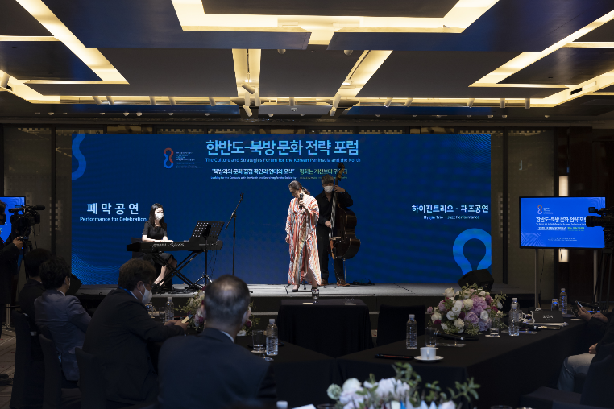
사업단 활동

Slide 26
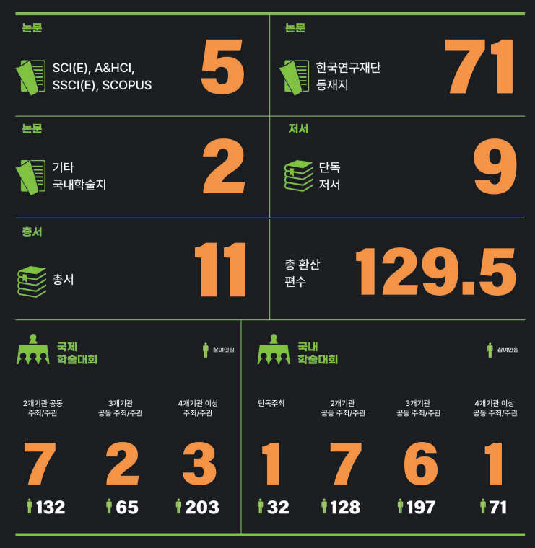
학술 자료 발간

Slide 27
학술 자료 발간

Slide 28
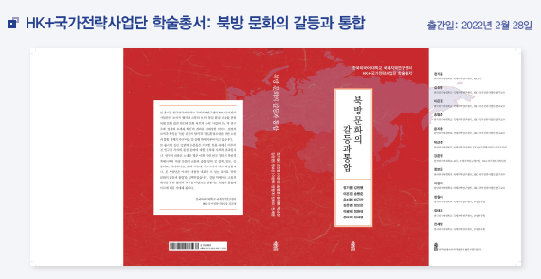
학술 자료 발간

Slide 29
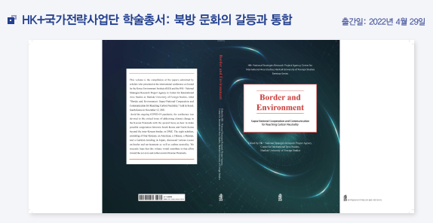
학술 자료 발간

Slide 30
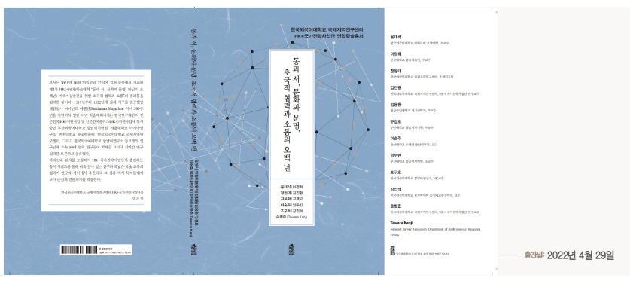
학술 자료 발간

Slide 31
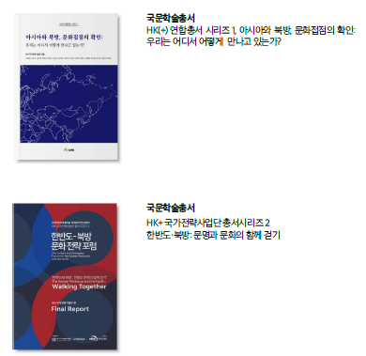
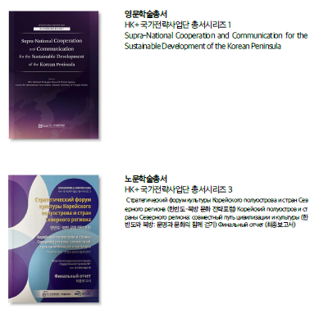
학술 자료 발간

Slide 32
감사합니다

